Slide 1















صباح الخير

Slide 2
الجبر والدوالٌّ
المتغيرات والعبارات الجبرية
يوم الخميس
15 / 2 / 1445 هـ

Slide 3


الاستراتيجيات المستخدمة بدرسنا :
التصفح
البطاقات المرقمة
التعلم الفردي
التعلم التعاوني
الدقيقة الواحدة
النصف والنصف الأخر

Slide 4


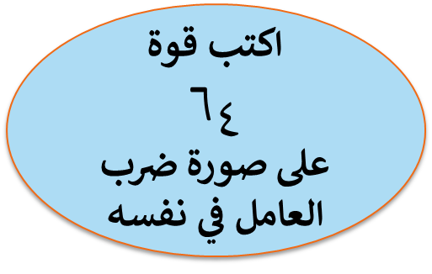
البطاقات المرقمة
" مراجعة الدروس السابقة "
اكتب قوة
$$٦_{٤}$$
على صورة ضرب العامل في نفسه
3
احسبي قيمة العبارة العددية
5 × 3 – 4 × 2
1
احسبي قيمة
$$٥_{٢}$$
2

Slide 5




المفردات
المتغير
الجبر
العبارة الجبرية
المعامل
استراتيجية التصفح
فكرة الدرس
أجد قيم عبارات جبرية
بسيطة

Slide 6


أسئلة البناء
قال تعالى ( إِنَّ اللَّهَ لا يُغَيِّرُ مَا بِقَوْمٍ حَتَّى يُغَيِّرُوا مَا بِأَنْفُسِهِمْ )
[الرعد:11]
ماذا تعني كلمة تغير في الحياة اليومية ؟
ماذا تعني كلمة " متغير " في الرياضيات ؟
لماذا تعد المتغيرات مهمة في الرياضيات ؟

Slide 7
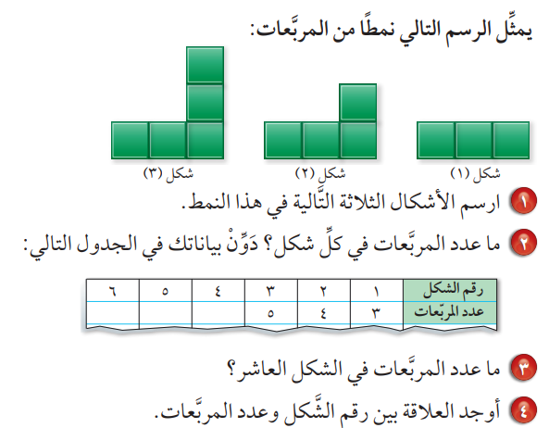
نشاط
شكل (4)
شكل (5)
شكل (6)
8
7
6
12 مربع
عدد المربعات يزيد بمقدار 2 على رقم الشكل

Slide 8
ما الفرق بين العبارات التالية
  عصف ذهني
3 س + 7
4 × 2 - 5
عبارة جبرية
عبارة عددية

Slide 9
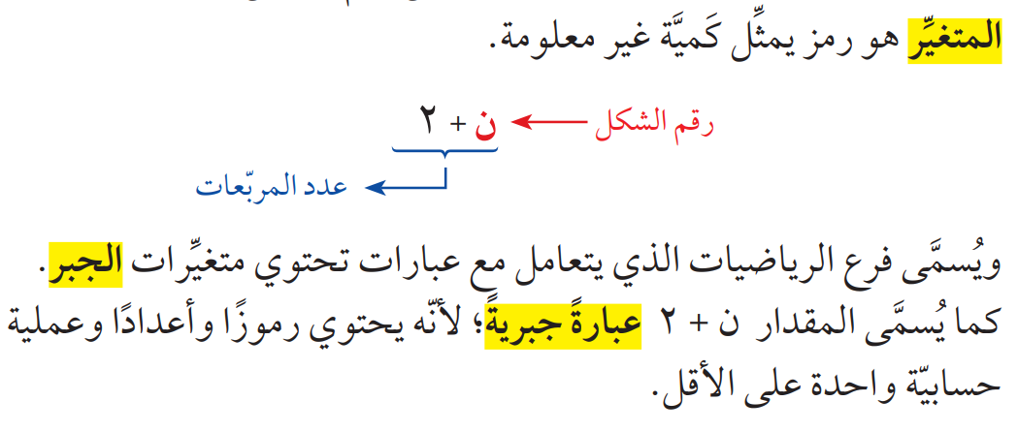

Slide 10

حساب قيمة عبارة جبرية
  القراءة المبصرة
عرفتِ لماذا سمي ن متغير ؟
احسب قيمة :
ن + 3 إذا كانت ن = 4
1
عندما ن = 2
هل الناتجين متساويان ؟
عندما ن = 10
هل النواتج متساوية ؟

Slide 11

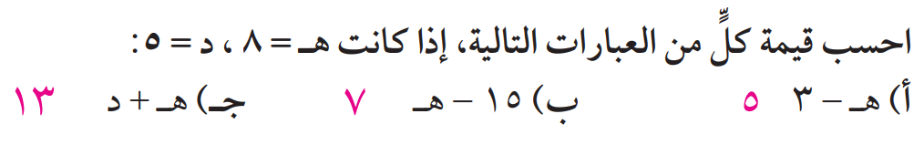

  تعلم فردي
  الدقيقة الواحدة
  تحقق من فهمك

Slide 12
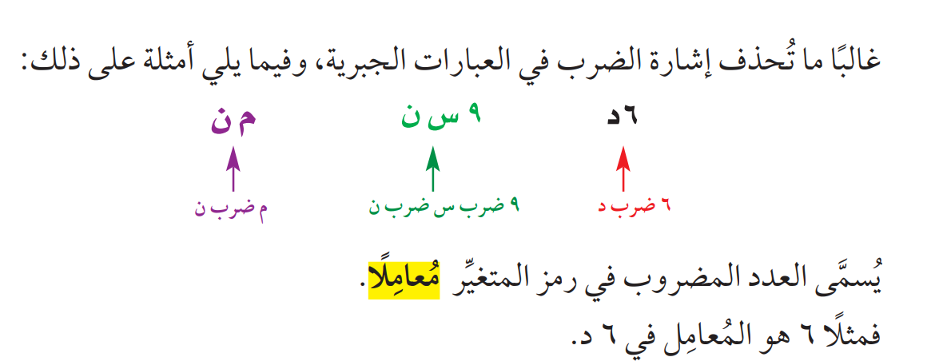
حساب قيمة عبارة جبرية
  القراءة المبصرة
احسب قيمة :
8 و – 2 ل إذا كانت و = 5 ، ل = 3
2

Slide 13
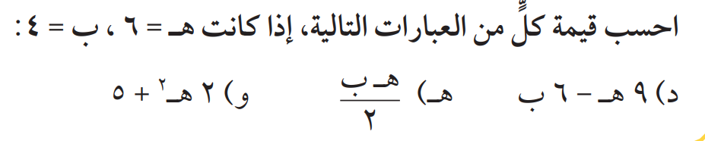
  تعلم فردي
  الدقيقة الواحدة
  تحقق من فهمك

Slide 14

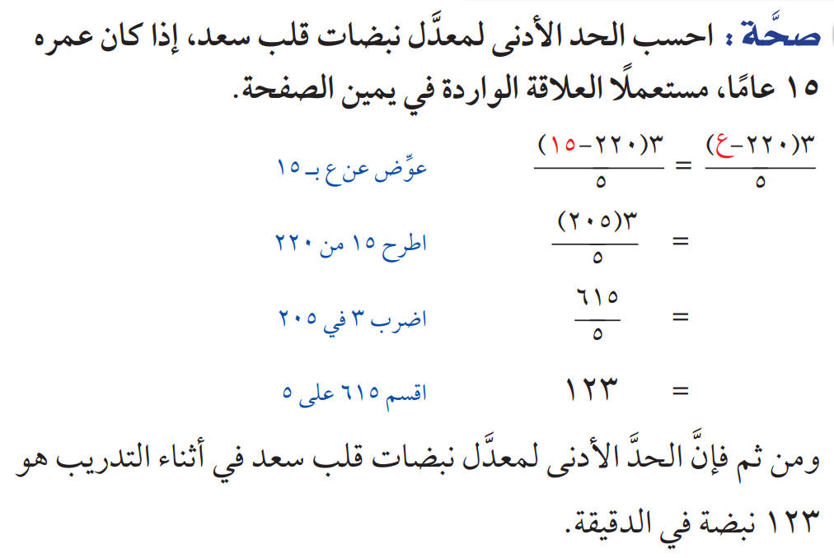
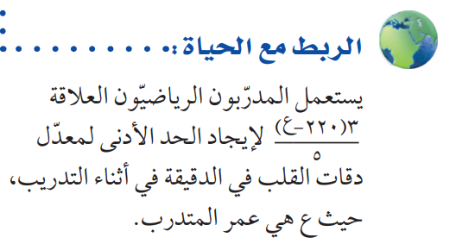
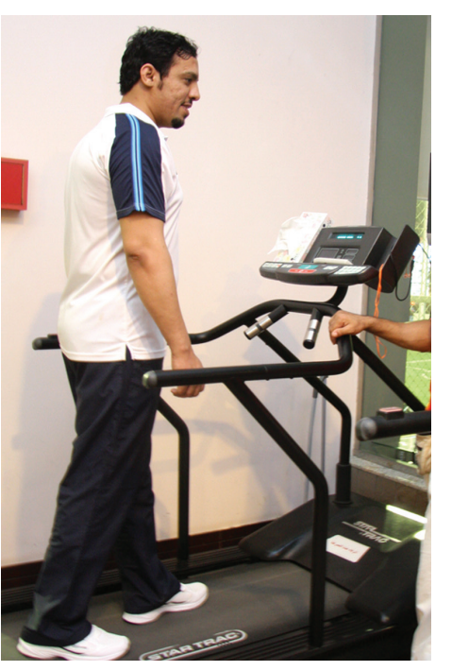
  القراءة الصامتة
مثال من واقع الحياة
3

Slide 15
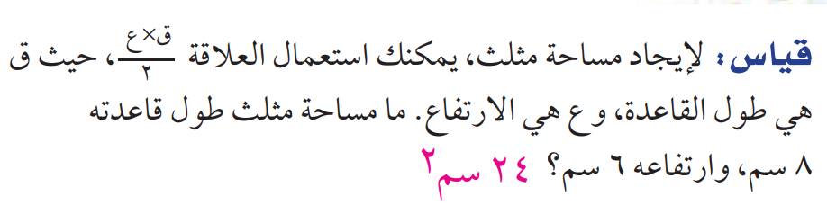
  تعلم تعاوني
  الدقيقة الواحدة
  تحقق من فهمك
ز

Slide 16


استراتيجية النصف والنصف الأخر

Slide 17

استراتيجية النصف والنصف الأخر
تأكد
‌‌أ + ٧
1
عودة
3
7
10

Slide 18
استراتيجية النصف والنصف الأخر
تأكد
8 - ب
2
عودة
3
5
13

Slide 19
استراتيجية النصف والنصف الأخر
تأكد
ب - أ
3
عودة
15
7
2

Slide 20
استراتيجية النصف والنصف الأخر
تأكد
7 م – 2 ن
4
عودة
5
2
صفر

Slide 21
استراتيجية النصف والنصف الأخر
تدرب وحل المسائل
د + 9
7
عودة
11
8
4

Slide 22
استراتيجية النصف والنصف الأخر
تدرب وحل المسائل
4 ف + 1
9
عودة
21
17
4

Slide 23


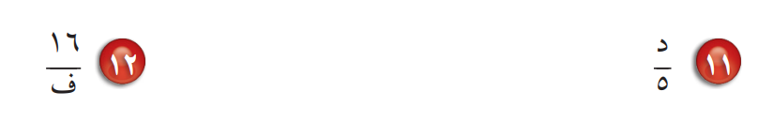
  تعلم فردي
  تدرب وحل المسائل
سؤال الألماسي
عشر نقاط

Slide 24





ما أبرز التغيرات التي حدثت في المملكة العربية السعودية
خلال العام الماضي ؟

Slide 25


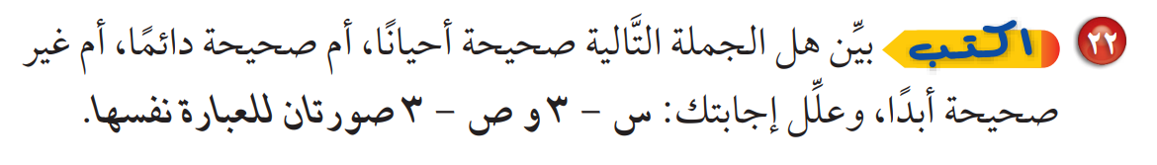

مسائل مهارات
التفكير العليا :
صحيحة أحيانا
عندما : س - ٣ = ص - ٣ عندما س = ص فقط .

Slide 26
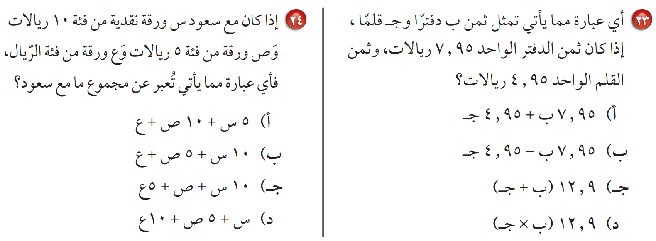
  الاختبارات الدولية

Slide 27




الواجب
منصة مدرستي
موقع رفعة التعليمية
قناة تيليجرام
أ / فاطمه صالح السبيعي

